Slide 1


ĐỒ ÁN TỐT NGHIỆP
TRƯỜNG ĐẠI HỌC GIAO THÔNG VẬN TẢI HÀ NÔI
KHOA CÔNG NGHỆ THÔNG TIN
ĐỀ TÀI:
XÂY DỰNG WEBSITE BÁN KÍNH MẮT
GVHD: T.S HOÀNG VĂN THÔNG
SVTH : BÙI THỊ VÂN ANH
MSV : 1300052 –K54
Hà Nội, tháng 5 năm 2017

Slide 2



Nội dung báo cáo
01
Giới thiệu đề tài
02
Phân tích yêu cầu
03
Phân tích
thiết kế hệ thống
04
Kiểm thử
chương trình
Notes:
h

Slide 3



I. Giới thiệu đề tài
Mua bán hàng hóa truyền thống
Mua bán hàng trong thời đại công nghệ

Slide 4

1. Lý do chọn đề tài
  Công nghệ và ứng dụng của các website ngày càng phát triển.
  Hệ thống bán hàng không thể đáp ứng nhu cầu của các cửa hàng với số lượng sản phẩm và khách hàng ngày càng tăng.
  Cần phải có hệ thống mới nắm bắt được xu thế và giải quyết các vấn đề của hệ thống cũ.

Slide 5



2. Mục đích của đề tài

Slide 6
II. Phân tích yêu cầu
Website phải đáp ứng được yêu cầu của người bán và người mua
Người mua
Người bán
Giao diện bắt mắt
Giao diện
Người dùng dễ dàng thao tác
Các chức năng dễ sử dụng
Chức năng hệ thống
Chức năng phải đầy đủ và thống nhất toàn hệ thống
Đặt hàng dễ dàng

Slide 7
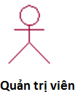
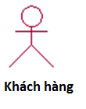
III. Phân tích thiết kế hệ thống
Các tác nhân của hệ thống

Slide 8
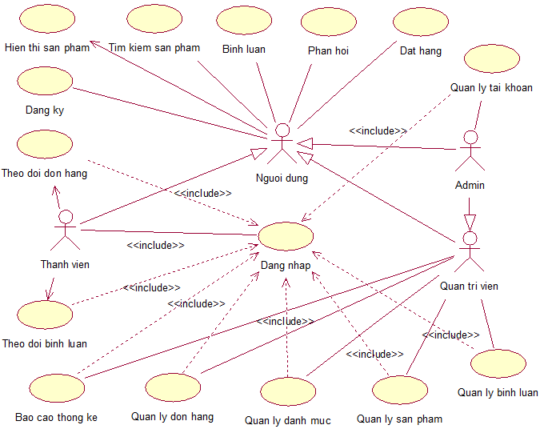
1. Sơ đồ usecase tổng quát

Slide 9
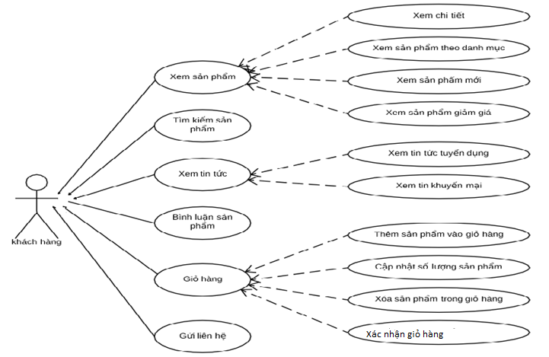
2. Biểu đồ usercase người dùng

Slide 10
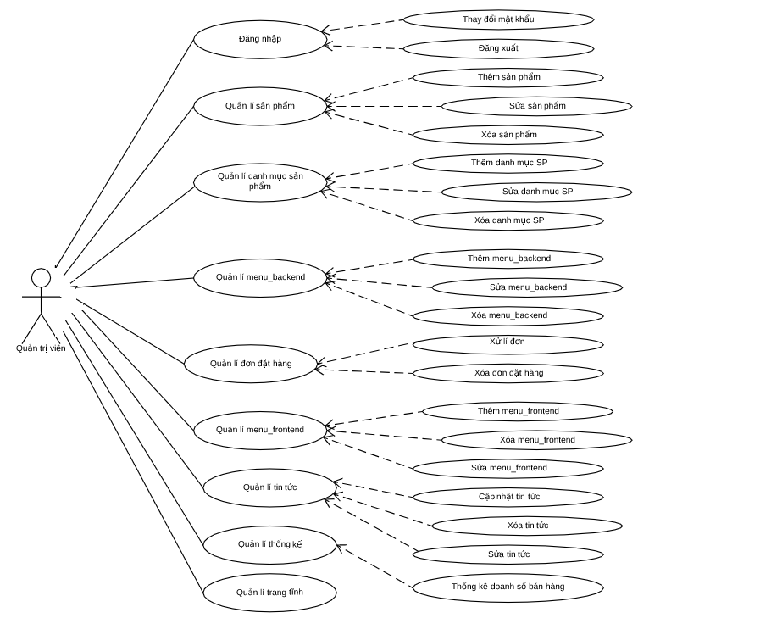
3. Biểu đồ usecase quản trị viên

Slide 11
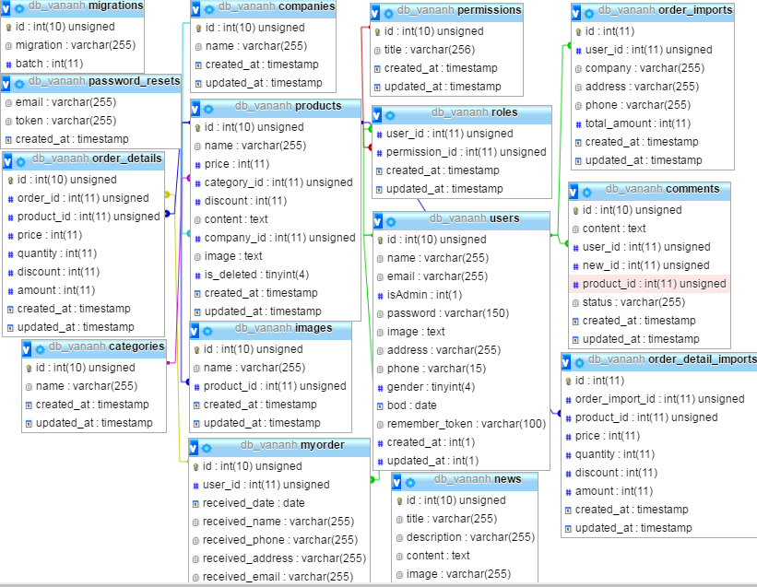
7. Sơ đồ quan hệ thực thể

Slide 12
IV. KIỂM THỬ CHƯƠNG TRÌNH
Chức năng chính của chương trình
Quản lý danh sách tin tức
Quản lý danh mục sản phẩm
Quản lý thành viên
Đặt hàng trực tuyển
Xử lý đơn hàng
Đăng ký thành viên
Tìm kiếm sản phẩm
Phân quyền người dung
Quản lý thông tin người dùng
Tim kiếm hóa đơn
Bình luận sản phẩm
Quản lý thông tin nhà cung cấp

Slide 13


Kết luận và hướng phát triển
Đáp ứng được các yêu cầu cơ bản của một website bán hàng.
Giúp mọi công việc quản lý bằng tay trở nên dễ dàng hơn nhờ vào hệ thống và máy tính thực hiện.
Mang lại tiện lợi cho khách hàng, có thể mua hàng mọi lúc, mọi nơi.
Kết luận
Hoàn thiện thêm các chức năng đang còn hạn chế của hệ thống.
Hoàn thiện hệ thống hơn để khi đưa vào vận hành thực tế có thể vận hành tốt nhất đáp ứng đủ các tiêu chí về web hiện nay.
Hướng phát triển

Slide 14


